Slide 1
Городской театральный конкурс-фестиваль «На сцене и в жизни»
Муниципальное образование город Балаково
(Саратовская область)

Slide 2
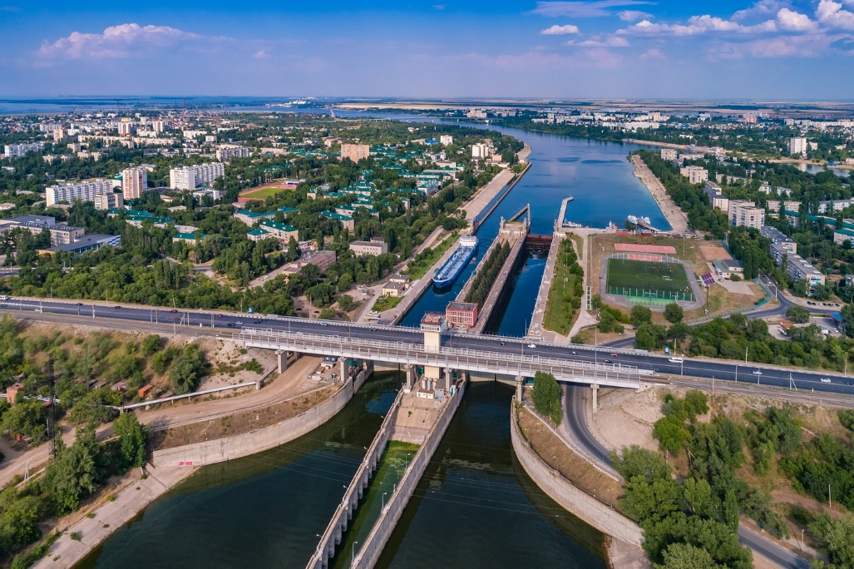
Территория реализации практики
Город Балаково - крупный административно-промышленный и культурный центр Балаковского муниципального района. Он расположен в 161 км от г. Саратова, 260 км от Самары.
По состоянию на 1 января 2018 года численность населения БМР составляла 209607 человек, в том числе: город Балаково – 189829 человек, сельское население – 19778 человек.

Slide 3
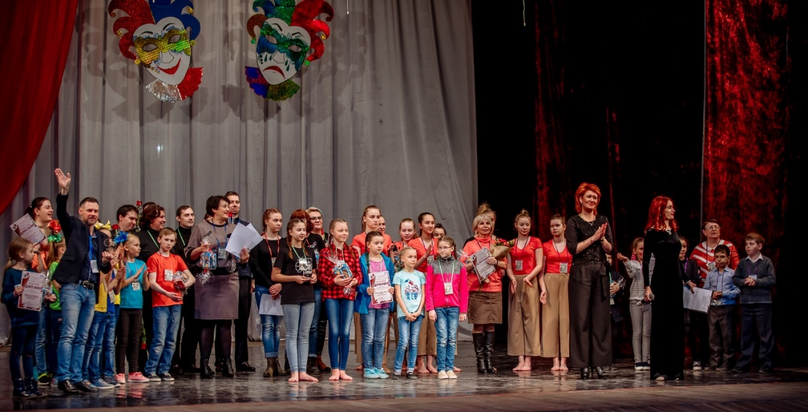
Цель и задачи конкурса-фестиваля
В 2019 году, в Год Театра в России, стартовал конкурс-фестиваль любительских театральных коллективов «На сцене и в жизни». Его цель - развитие любительского театрального творчества на территории Балаковского муниципального района.
Задачи:
Обмен опытом работы любительских театральных коллективов Балаковского муниципального района;
Активизация деятельности организаций, проводящих работу с любительскими театральными коллективами;
Популяризация театрального искусства среди разных возрастных групп.

Slide 4
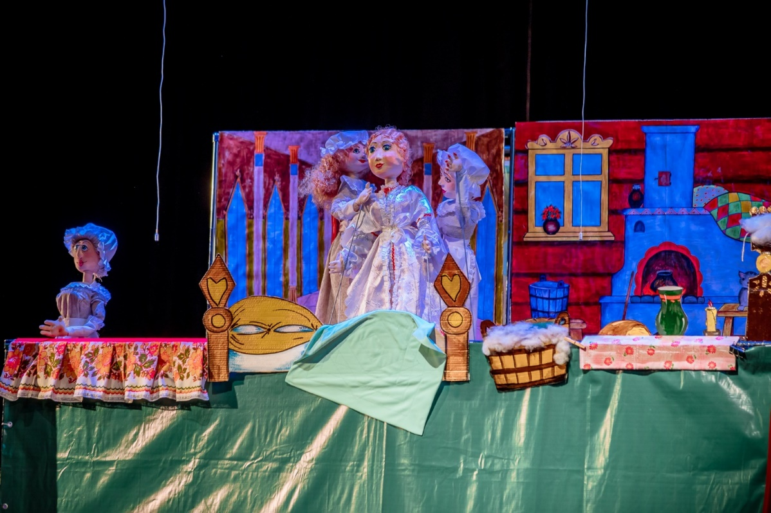
Направления конкурса-фестиваля
В фестивале принимают участие как детские и взрослые театральные любительские коллективы любой направленности, так и индивидуальные участники. Они демонстрируют конкурсные номера по различным направлениям:
«Драматические театры»
«Театр малых форм»
«Кукольные театры»
«Музыкальный театр»
«Театр моды»
«Театра танца»
«Художественное слово»

Slide 5
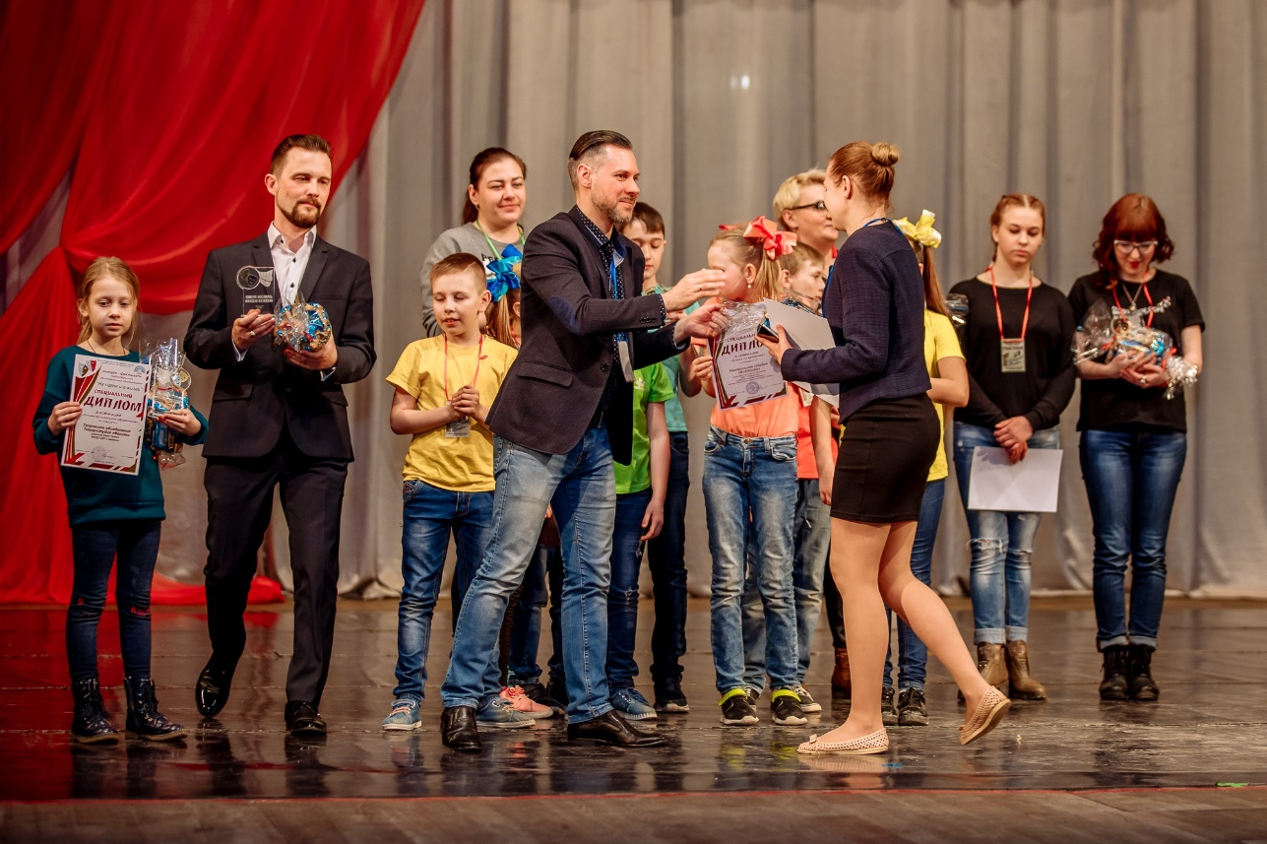
Жюри конкурса-фестиваля
К оцениванию представленных постановок приглашается экспертное жюри, в состав которого входят работники учреждений культуры, имеющие многолетний опыт в этой сфере (специалисты МАУК «Балаковский театр юного зрителя им. Е.А. Лебедева», МАУК «Концертная Организация «Городской центр искусств имени М.Э. Сиропова», МАУДО «Детская школа искусств №4»).

Slide 6
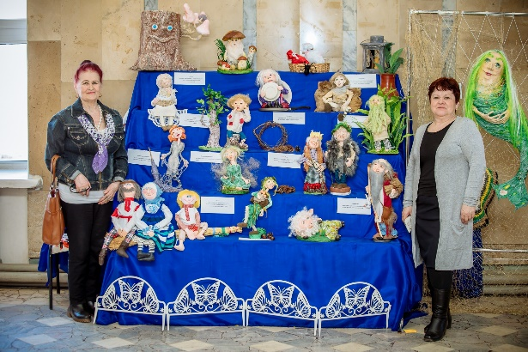
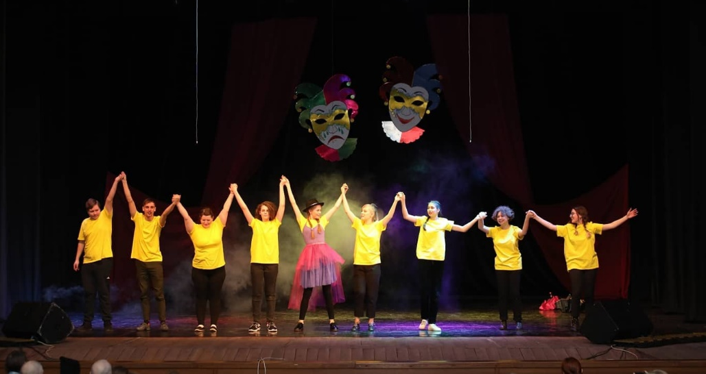
Программа конкурса-фестиваля
Помимо конкурсной части для участников фестиваля были организованы мастер-классы с профессиональными театральными актерами, а для зрителей – выставки и яркие фотозоны

Slide 7
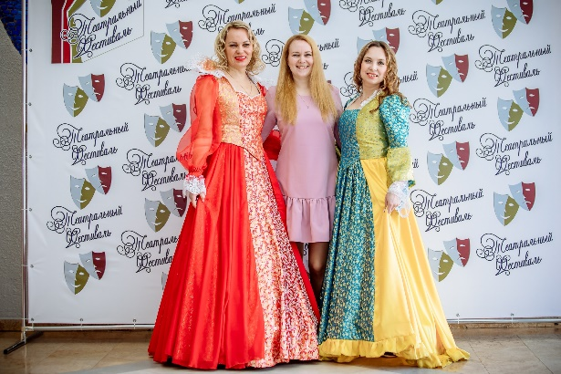
Команда практики
Коллектив МАУК «Дворец культуры» является инициатором и организатором Городского театрального конкурса-фестиваля «На сцене и в жизни».
В команду проекта входят специалисты различного профиля: сотрудники административного аппарата, методисты, культорганизаторы, руководители творческих коллективов, художники-оформители, работники сцены, звукооператоры и др.
Техническая база Дворца культуры укомплектована звуковым и осветительным оборудованием, вместительным залом на 800 мест, просторной сценой и помещениями
для проведения мероприятий на достойном уровне.

Slide 8
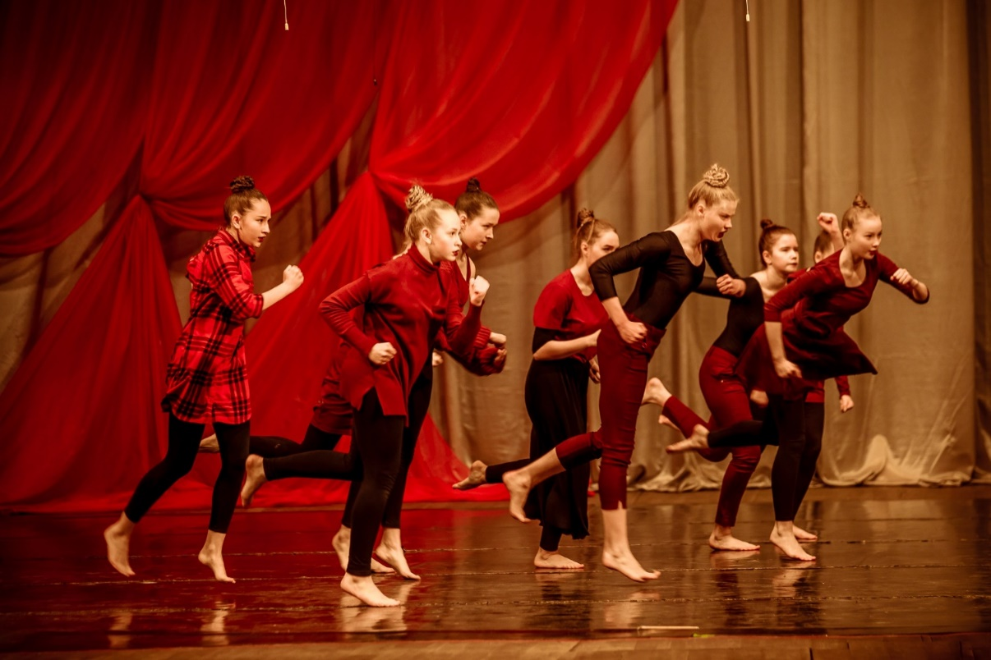
Достигнутые результаты
Количество театральных коллективов, принявших участие в конкурсе-фестивале: 28
Количество участников конкурса-фестиваля: 228
Количество зрителей, посетивших конкурс-фестиваль : 600
Внедрение практики усилил интерес жителей города и района к театральной деятельности. Конкурс-фестиваль стал хорошей рекламой для многих коллективов, помог расширить количество участников, способствовал самореализации горожан на театральном поприще

Slide 9
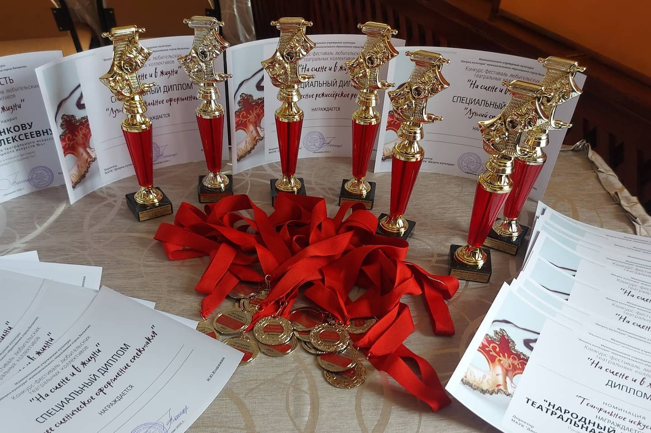
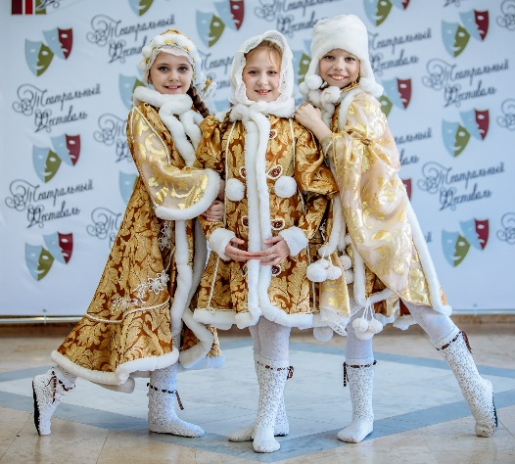
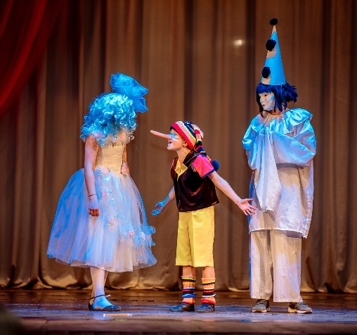
Перспективы развития практики
Организаторы фестиваля планируют расширить его географию и пригласить любительские театры г.Вольска, Хвалынска, Пугачева и других городов России

